Slide 1
プロジェクトの持続可能性について
課題
従来研究
・ 貢献するタイミングや量が見積りにくい
・ 開発者の流動性が高い
- 多くの開発者は一度の貢献で離脱 [3]
開発者の継続・離脱要因について
私生活の出来事・興味喪失(個人要因)や貢献者間対立・方針変化(組織要因)により活動停止 [1]．早期参加・コーディング中心の活動ほど継続期間が長い
開発者の離脱により保守運用ができなくなる
活動予測
単一時点以降の継続予測
参加後1か月の累積活動量から1年後の継続を予測．早期の丁寧な参加行動(態度)が最も強い予測因子 [2]
GitHubで1〜3年後の同一プロジェクトへの貢献を予測．参加時点のフォロワー数が最も強く影響 [3]
特定時点のタスク予測
ある特定時点のレビュー依頼に対して，開発者が貢献するか否かを予測．レビュアー自身の過去の参加率が最も強く影響 [4]
4

Slide 2
キーアイデア：逆強化学習
開発者を「レビュー依頼に対して 承諾／拒否 を選ぶ主体」として捉える
従来：累積統計量
提案：状態遷移として学習（IRL）
月次の承諾(1)／非承諾(0)
1
1
0
0
0
1
s_t
a(承諾/拒否)
s_t+1
a(承諾/拒否)
s_t+2
承諾率 = 0.50
いつ止まったかは平均に埋もれる
各時点で他の選択肢もあった中で，実際にどれを
選んだかを軌跡として学習する
→ 時系列の中の「変化」を表現できない
他の選択肢もあった中である選択が繰り返された → 判断基準 rθ(s, a) を逆算できる
11

Slide 3
【補足】開発者の状態 s_t を表現する特徴量
3つのカテゴリ計37次元の特徴量を用いる
カテゴリ | 次元数 | 特徴量（抜粋）
開発者状態 | 26 | 累積レビュー数・受諾率・直近性・レビュー承諾/非承諾の変動回数 等
ディレクトリ親和度 | 6 | 過去レビュー数・直近性・受諾率・所有者重なり 等
活動特徴 | 5 | 行動強度・変更行数・レビュー規模・応答時間・協働の反復率
・ 従来研究では，評価対象プロジェクト内の貢献のみを特徴量とすることが多い
・ 本研究では，他のプロジェクトへの活動も計測対象に含めることで，
「他プロジェクトでの多忙により一時的に不活発」「開発活動そのものを停止」といった，
プロジェクト内の履歴のみでは区別できない状況の把握を可能にする
16

Slide 4
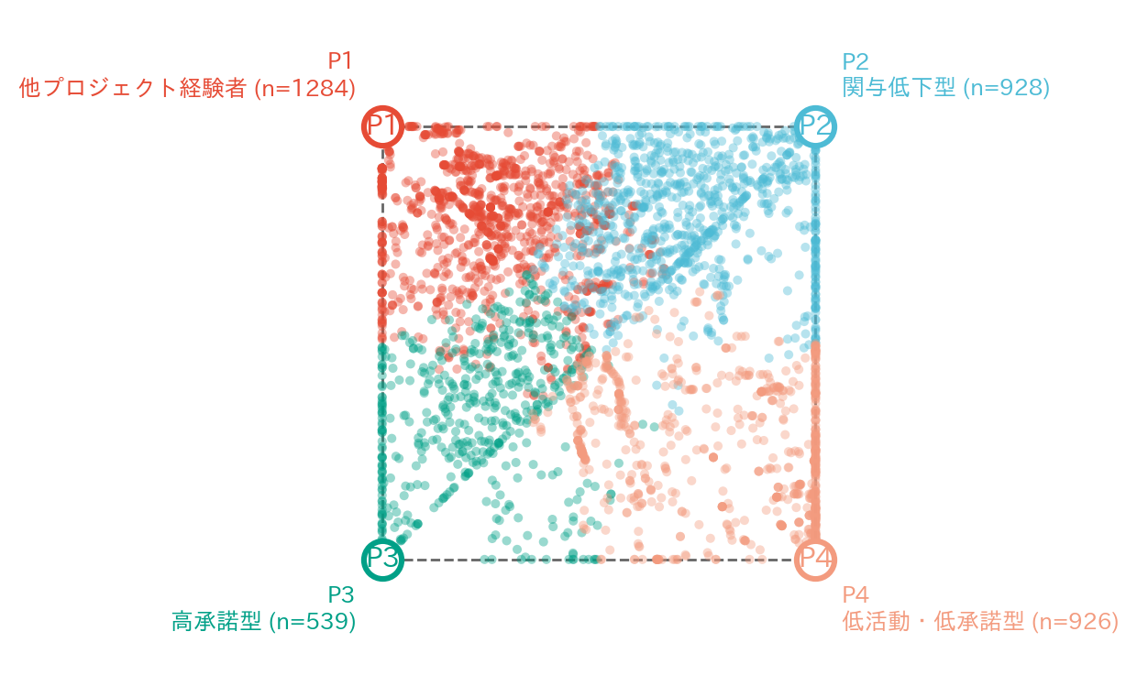
結果： 開発者タイプごとに、当たるモデルが異なる（OpenStack・ペア単位）
P1：他プロジェクト経験者
特徴
対象ディレクトリでの過去レビュー数(path_n_rev)・直近性(path_recency)はほぼ皆無だが，他プロジェクトでのレビュー比率(cross_proj)・協力者数(n_collab)・活動月数(active_mo)は高い
結果（言えることを列挙・後で選別）
・ 1–3m +9.0pp／4–6m +3.9pp／7–9m +4.2pp／10–12m −5.4pp（Σ=+11.7）
・ 4期間中3期間でIRLが優位(10–12mのみRFが逆転)
・ 4原型中最多のn=1,284を占めるペアでIRLが優位 → 提案手法の実用上の価値を示す
・ ディレクトリでの累積統計量がほぼゼロのペアであり，累積統計に頼れないためIRLの時系列情報が効いていると解釈できる
・ 長期(10–12m)だけRFが逆転しており，長期になるほどIRLの優位性が薄れる可能性がある
評価期間別 Δ = IRL − RF（pp）
 | 1–3m | 4–6m | 7–9m | 10–12m | ΣΔ
P1 | +9.0 | +3.9 | +4.2 | −5.4 | +11.7
P2 | +2.0 | −1.5 | −0.1 | −4.2 | −3.8
P3 | +5.8 | −2.3 | −7.0 | −0.7 | −4.2
P4 | −0.4 | −0.5 | −8.7 | −5.9 | −15.5
27-1

Slide 5
結果： 開発者タイプごとに、当たるモデルが異なる（OpenStack・ペア単位）
P2：関与低下型
特徴
対象ディレクトリでの直近性(path_recency)は高い(過去には活動)一方，直近承諾率(accept_rate_rec)・ディレクトリでの承諾率(path_acc_rate)・直近10件の承諾率(accept_last10)・全体承諾率(accept_rate_all)は軒並み低い
結果（言えることを列挙・後で選別）
・ 1–3m +2.0pp／4–6m −1.5pp／7–9m −0.1pp／10–12m −4.2pp（Σ=−3.8）
・ 短期(1–3m)のみIRLがやや優位，中長期はRFが優位
・ 期間が進むほどRF優位が単調に拡大していく(+2.0→−1.5→−0.1→−4.2)
・ 関与低下の初期段階における活動パターンの変化を時系列モデルが捉えられたと考えられる
・ ディレクトリへの貢献経験自体は有するペアであり，中長期になるとRFの累積統計量が効いてくる
評価期間別 Δ = IRL − RF（pp）
 | 1–3m | 4–6m | 7–9m | 10–12m | ΣΔ
P1 | +9.0 | +3.9 | +4.2 | −5.4 | +11.7
P2 | +2.0 | −1.5 | −0.1 | −4.2 | −3.8
P3 | +5.8 | −2.3 | −7.0 | −0.7 | −4.2
P4 | −0.4 | −0.5 | −8.7 | −5.9 | −15.5
27-2

Slide 6
結果： 開発者タイプごとに、当たるモデルが異なる（OpenStack・ペア単位）
P3：高承諾型
特徴
直近10件の承諾率(accept_last10)・全体承諾率(accept_rate_all)・ディレクトリでの承諾率(path_acc_rate)・活動頻度(act_freq)がいずれも高い
結果（言えることを列挙・後で選別）
・ 1–3m +5.8pp／4–6m −2.3pp／7–9m −7.0pp／10–12m −0.7pp（Σ=−4.2）
・ 短期を除き概ねRFが優位
・ 7–9mで4期間中最大の−7.0ppの差がつく
・ 4原型中最少のn=539で，他の原型よりサンプルサイズが小さい
・ 承諾率が高く行動が安定しているペアでは，累積統計量だけで十分説明できる可能性がある
評価期間別 Δ = IRL − RF（pp）
 | 1–3m | 4–6m | 7–9m | 10–12m | ΣΔ
P1 | +9.0 | +3.9 | +4.2 | −5.4 | +11.7
P2 | +2.0 | −1.5 | −0.1 | −4.2 | −3.8
P3 | +5.8 | −2.3 | −7.0 | −0.7 | −4.2
P4 | −0.4 | −0.5 | −8.7 | −5.9 | −15.5
28-1

Slide 7
結果： 開発者タイプごとに、当たるモデルが異なる（OpenStack・ペア単位）
P4：低活動・低承諾型
特徴
協力者数(n_collab)・活動月数(active_mo)・対象ディレクトリでの直近性(path_recency)・活動頻度(act_freq)・全体承諾率(accept_rate_all)がいずれも低い
結果（言えることを列挙・後で選別）
・ 1–3m −0.4pp／4–6m −0.5pp／7–9m −8.7pp／10–12m −5.9pp（Σ=−15.5）
・ 全期間にわたって一貫してRFが優位
・ 4原型中もっともRFとの差が大きい(Σ=−15.5)
・ 1–3m,4–6mはほぼ差がない(−0.4,−0.5)が，7–9m以降で急激に差が拡大(−8.7,−5.9)
・ 活動が疎なペアではIRLの学習に十分な行動軌跡が得られないと考えられる
評価期間別 Δ = IRL − RF（pp）
 | 1–3m | 4–6m | 7–9m | 10–12m | ΣΔ
P1 | +9.0 | +3.9 | +4.2 | −5.4 | +11.7
P2 | +2.0 | −1.5 | −0.1 | −4.2 | −3.8
P3 | +5.8 | −2.3 | −7.0 | −0.7 | −4.2
P4 | −0.4 | −0.5 | −8.7 | −5.9 | −15.5
28-2

Slide 8
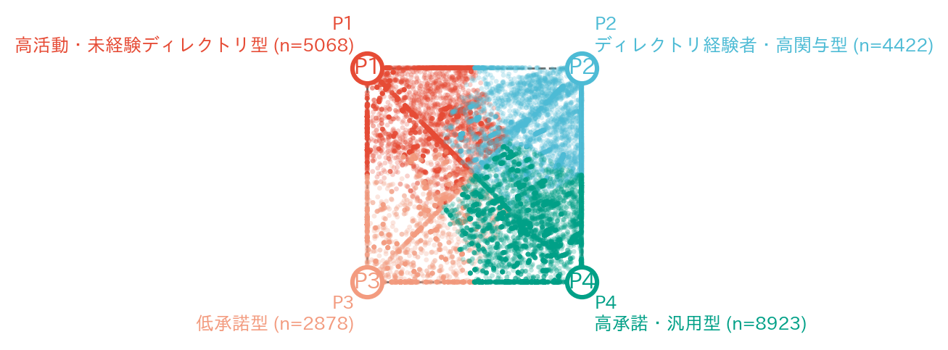
結果： 開発者タイプごとに、当たるモデルが異なる（AOSP・ペア単位）
P1：高活動・ディレクトリ未経験型
特徴
対象ディレクトリでのハブ度(path_hub)・直近性(path_recency)はほぼ皆無だが，活動頻度(act_freq)・他プロジェクトでのレビュー比率(cross_proj)・協力者数(n_collab)は高い
結果（言えることを列挙・後で選別）
・ 1–3m +0.4pp／4–6m −3.3pp／7–9m −0.2pp／10–12m −8.6pp（Σ=−11.6）
・ 短期のみIRLが僅かに優位，以降はRFが優位に転じる
・ 10–12mで最大の差(−8.6pp)．長期になるほどRF優位が拡大
・ OpenStackの同名カテゴリ(他プロジェクト経験者)ではIRLが4期間中3期間で優位だった点と対照的
・ AOSPの規模の大きさ(開発者8,901人・依頼57万件)により，1ディレクトリに関与する開発者が多様化し，行動軌跡から一貫した判断基準を推定しにくくなっている可能性
評価期間別 Δ = IRL − RF（pp）
 | 1–3m | 4–6m | 7–9m | 10–12m | ΣΔ
P1 | +0.4 | −3.3 | −0.2 | −8.6 | −11.6
P2 | −4.4 | −11.4 | −9.8 | −12.4 | −38.0
P3 | +1.5 | −0.5 | −2.9 | −2.6 | −4.6
P4 | +4.6 | +2.3 | +3.9 | +3.5 | +14.3
30-1

Slide 9
結果： 開発者タイプごとに、当たるモデルが異なる（AOSP・ペア単位）
P2：ディレクトリ経験者・高関与型
特徴
対象ディレクトリでの直近性(path_recency)・活動頻度(act_freq)・近傍カバレッジ(path_neigh)・過去レビュー数(path_n_rev)・協力者数(n_collab)がいずれも高い
結果（言えることを列挙・後で選別）
・ 1–3m −4.4pp／4–6m −11.4pp／7–9m −9.8pp／10–12m −12.4pp（Σ=−38.0）
・ 全期間で一貫してRFが優位，4原型中もっとも差が大きい
・ 1–3mから4–6mで差が2倍以上に拡大し，以降も大差が続く
・ 関与が深く行動履歴が長いペアほど軌跡が複雑になり，IRLの学習が難しくなっている可能性
・ OpenStackのP2(関与低下型)とは意味的に対照的なタイプだが，いずれもRF優位という点は共通
評価期間別 Δ = IRL − RF（pp）
 | 1–3m | 4–6m | 7–9m | 10–12m | ΣΔ
P1 | +0.4 | −3.3 | −0.2 | −8.6 | −11.6
P2 | −4.4 | −11.4 | −9.8 | −12.4 | −38.0
P3 | +1.5 | −0.5 | −2.9 | −2.6 | −4.6
P4 | +4.6 | +2.3 | +3.9 | +3.5 | +14.3
30-2

Slide 10
結果： 開発者タイプごとに、当たるモデルが異なる（AOSP・ペア単位）
P3：低承諾型
特徴
協力者数(n_collab)・活動月数(active_mo)・全体承諾率(accept_rate_all)・直近承諾率(accept_rate_rec, accept_last10)がいずれも低い
結果（言えることを列挙・後で選別）
・ 1–3m +1.5pp／4–6m −0.5pp／7–9m −2.9pp／10–12m −2.6pp（Σ=−4.6）
・ 短期のみIRLが僅かに優位，それ以降はRFが優位(差は僅差)
・ 4原型中もっとも差が小さい(絶対値ベースで最も安定)
・ 短期の行動変化はIRLが捉えるが，中長期は低活動量自体がRFの予測材料になっていると考えられる
・ OpenStackのP4(低活動・低承諾型)と似た性質を持ち，同じくRF優位という傾向が一致する
評価期間別 Δ = IRL − RF（pp）
 | 1–3m | 4–6m | 7–9m | 10–12m | ΣΔ
P1 | +0.4 | −3.3 | −0.2 | −8.6 | −11.6
P2 | −4.4 | −11.4 | −9.8 | −12.4 | −38.0
P3 | +1.5 | −0.5 | −2.9 | −2.6 | −4.6
P4 | +4.6 | +2.3 | +3.9 | +3.5 | +14.3
31-1

Slide 11
結果： 開発者タイプごとに、当たるモデルが異なる（AOSP・ペア単位）
P4：高承諾・汎用型
特徴
直近承諾率(accept_last10, accept_rate_rec)・全体承諾率(accept_rate_all)・対象ディレクトリでのハブ度(path_hub)は高いが，活動頻度(act_freq)は低い
結果（言えることを列挙・後で選別）
・ 1–3m +4.6pp／4–6m +2.3pp／7–9m +3.9pp／10–12m +3.5pp（Σ=+14.3）
・ 全期間で一貫してIRLが優位，4原型中ここだけプラス
・ 4原型中最多のn=8,923でIRLが優位 → AOSPでも提案手法が意味を持つ領域があることを示す
・ 安定した承諾行動を時系列モデルが捉えやすいと考えられる
・ OpenStackのP3(高承諾型)はRF優位だったのに対し，AOSPのP4(高承諾・汎用型)はIRL優位 → 「高承諾」という共通の特徴を持つグループでもエコシステム間で結果が逆転している
評価期間別 Δ = IRL − RF（pp）
 | 1–3m | 4–6m | 7–9m | 10–12m | ΣΔ
P1 | +0.4 | −3.3 | −0.2 | −8.6 | −11.6
P2 | −4.4 | −11.4 | −9.8 | −12.4 | −38.0
P3 | +1.5 | −0.5 | −2.9 | −2.6 | −4.6
P4 | +4.6 | +2.3 | +3.9 | +3.5 | +14.3
31-2

Slide 12
考察： OpenStackとAOSPの比較から言えること
・ 両エコシステムともIRLが優位な原型は4つ中1つのみ(OpenStack: P1／AOSP: P4)
→ IRLが得意な領域は限定的だが，どちらのエコシステムにも確実に存在する
・ ただしIRLが得意とする開発者タイプはエコシステムによって異なる
- OpenStack(P1): ディレクトリ経験が薄く累積統計量に乏しいペア
- AOSP(P4): 承諾率が高く行動が安定しているペア
→ IRLの有効性は「経験の薄さ」ではなく「行動の予測可能性・一貫性」に依存する可能性
・ 規模の違いがIRLの不利に影響している可能性
- AOSP(開発者8,901人・依頼57万件)はOpenStack(開発者2,372人・依頼16万件)よりも大規模
- AOSPで最も差が大きいP2(Σ=−38.0)は，OpenStackのどの原型よりも差が顕著
- 1ディレクトリに関与する開発者が多様化するほど，行動軌跡から一貫した判断基準を推定しにくくなる可能性(エコシステムの多様性)
・ アンサンブル(単純平均)の改善幅はOpenStack(+2.3pp)がAOSP(+0.7pp)より大きい
→ IRLとRFの誤りの直交性(補完性)がOpenStackの方が強い可能性
・ プロジェクトの規模・成熟度に応じてIRL/RFの使い分け，またはアンサンブルの活用を検討すべきという実務的示唆
37b

Slide 13
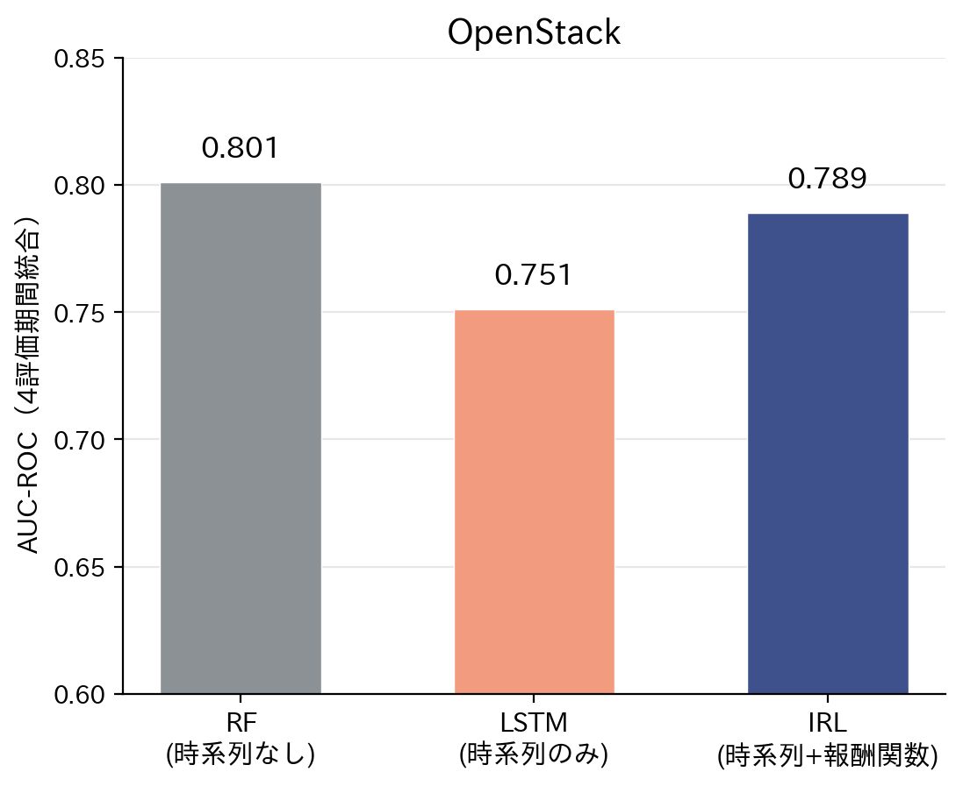
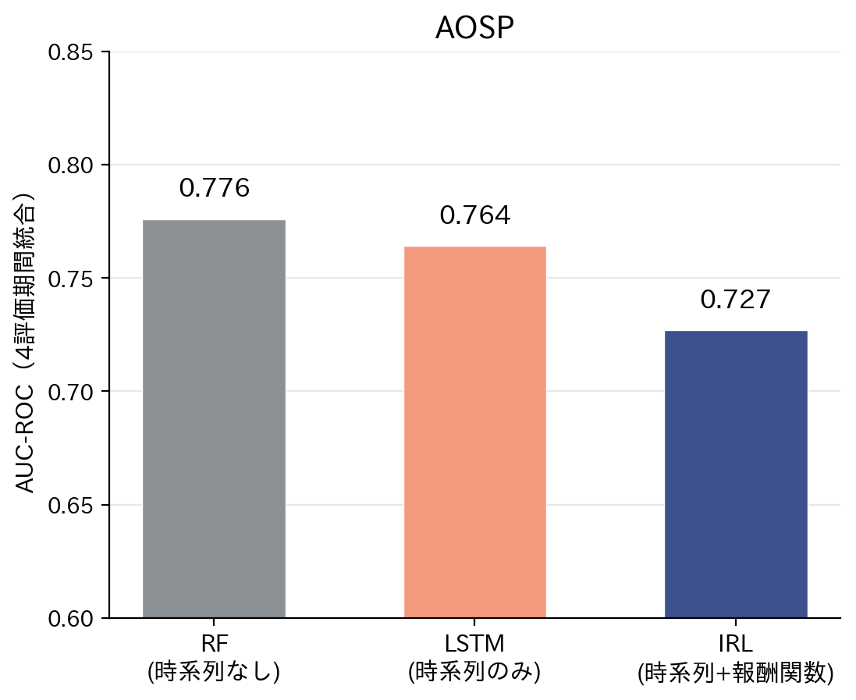
結果： 時系列や報酬関数の定式化のアブレーション
4つの評価期間を統合し，IRL, LSTM, RFの3つの精度を比較
・ 時系列符号化の追加(RF→LSTM)はOpenStack −5.0pp／AOSP −1.2ppと両プロジェクトで悪化 → 時系列符号化を加えるだけでは精度は上がらない
・ 報酬関数としての定式化(LSTM→IRL)の効果はプロジェクトで真逆(bootstrap 95%CIも0を跨がず有意)．OpenStack +3.8pp [+2.9, +4.7] ／ AOSP −3.7pp [−4.1, −3.4]
・ AOSPはディレクトリ規模がOpenStackより大きく多様(開発者8,901人・依頼57万件 vs 2,372人・16万件)なため，軌跡に基づく報酬学習が十分に効果を発揮できなかった可能性がある
21-22

Slide 14
結果： 開発者タイプごとに、当たるモデルが異なる（OpenStack × AOSP）
P1：対象ディレクトリの実績は乏しい
 | 1–3m | 4–6m | 7–9m | 10–12m
P1(OpenStack) | +9.0 | +3.9 | +4.2 | −5.4
P1(AOSP) | +0.4 | −3.3 | −0.2 | −8.6
4原型中最多のn=1,284を持つP1で，4期間中3期間IRLが優位
IRLが他ディレクトリの活動状況を活用した可能性(AOSPに関しては後半の活動量)
P2：対象ディレクトリへの関与実績がある
対象ディレクトリと関わりはあるが，両プロジェクトとも全期間RFが優位(Σ: OpenStack −3.8／AOSP −38.0，4原型中最大の差)．
関与が深いディレクトリほど累積統計量が効きやすく，AOSPでは規模の大きさにより一層強く出た可能性
P4/P3：承諾率・活動量がともに低い
OpenStack P4・AOSP P3ともに短期のみIRLがわずかに優位，中長期はRFが優位(Σ: OpenStack −15.5／AOSP −4.6)．
活動が疎なペアではIRLが学習に十分な行動軌跡を得にくいことが両プロジェクトで一致
P3/P4：承諾率が高い
承諾率が高い点は共通だが結果は逆転．OpenStackはRF優位(Σ−4.2)，AOSPはIRL優位(Σ+14.3，4原型中唯一のプラス)．
AOSPは活動頻度の絶対量がOpenStackの約19倍あり，同じ「低活動」でもIRLが学習できる軌跡量を確保できた可能性
19

